Slide 1
Semestrální Práce
Jakub Keršláger

Slide 2
Zadání úlohy
Zjistit největší délku stejných částí dvou posloupností
Vstup: kladná přirozená čísla, záporné číslo ukončuje vstup a není součástí posloupností
Výstup: délka nejdelší části

Slide 3
Řešení - popis algoritmu
Konverze zadaného písmena na malé, pro případ A nebo N.
Podle a nebo n pokračovat, nebo ukončit program.
Postupně načítat a ukládat čísla do List. Array nelze ihned použít, protože neznáme konečnou délku posloupnosti.
Se zadáním čísla menšího než 0 zadávání ukončit a spustit stejné zadávání pro druhou posloupnost.
Překonvertovat obě proměnné typu List na Array.
Každé číslo z prvního pole porovnat se všemi čísly z druhého pole.
Pokud nalezneme stejné číslo v prvním a ve druhém poli, začneme počítat, kolik stejných čísel je za sebou v řadě v obou polích.
Toto číslo následně porovnáme s zatím největší známou stejnou délkou, pokud ji předčíme, číslo nahradíme novým největším.
Po porovnáním posledního prvku z prvního pole s posledním prvkem druhého pole budeme v proměnné mít velikost nejdelší společné části.
Vrátit se ke kroku 1

Slide 4
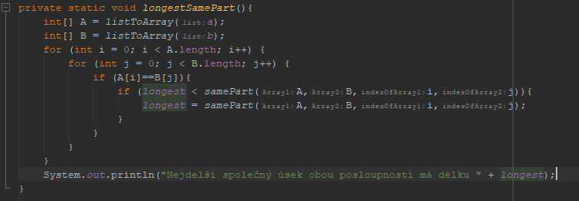
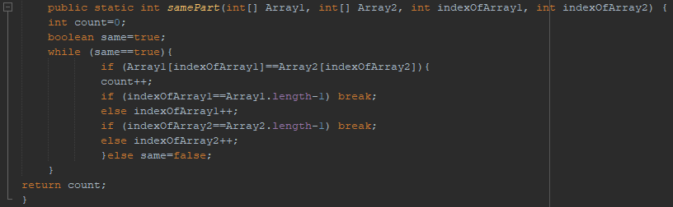
Ukázka hlavní části kódu

Slide 5
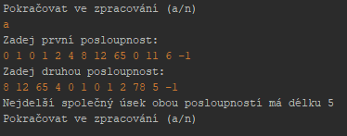
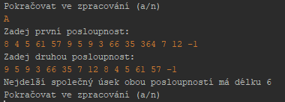
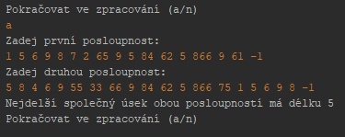
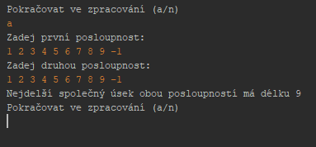
Testy standardní

Slide 6
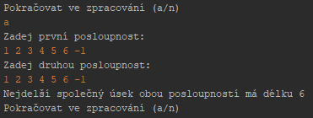
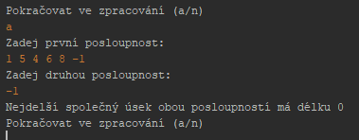
Testy limitní

Slide 7
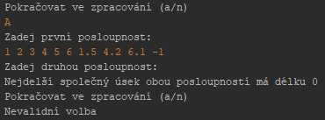
Test s nevalidním vstupem

Slide 8
Děkuji za pozornost

